Slide 1
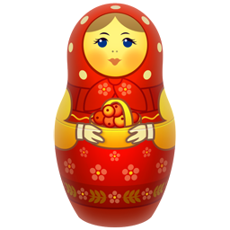
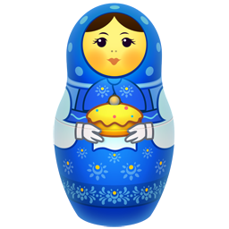
Русская матрешка

Slide 2
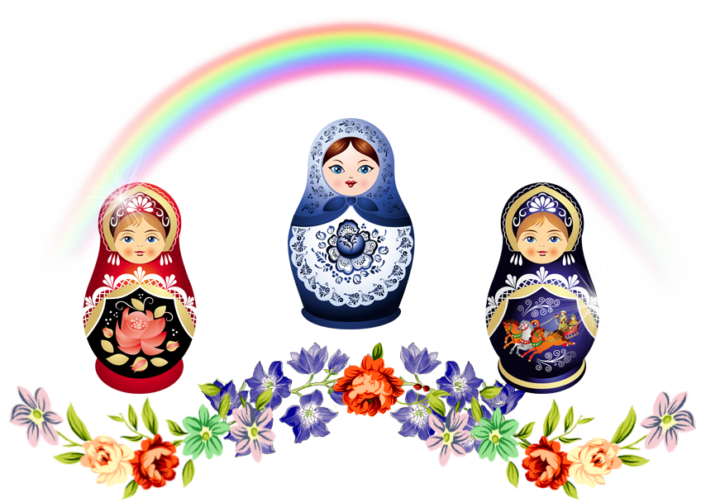
Ой ты барышня-матрёшка, Разноцветная одёжка, Знает весь огромный мир Этот русский сувенир!
.

Slide 3
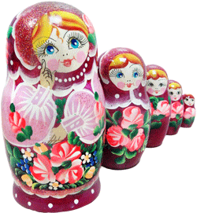
Вот такие у нас получились матрешки!!!
Цветастое платье,
Румяные щёчки!
Её открываем –
В ней прячется дочка.
Матрёшки танцуют,
Матрёшки смеются
И радостно просят
Тебя улыбнуться!
Они к тебе прыгают
Прямо в ладошки -
Какие веселые
Эти матрёшки!
Окушко Т. А.
Воспитатель МБДОУ ЦРР № 28 «Огонек».

